Slide 1
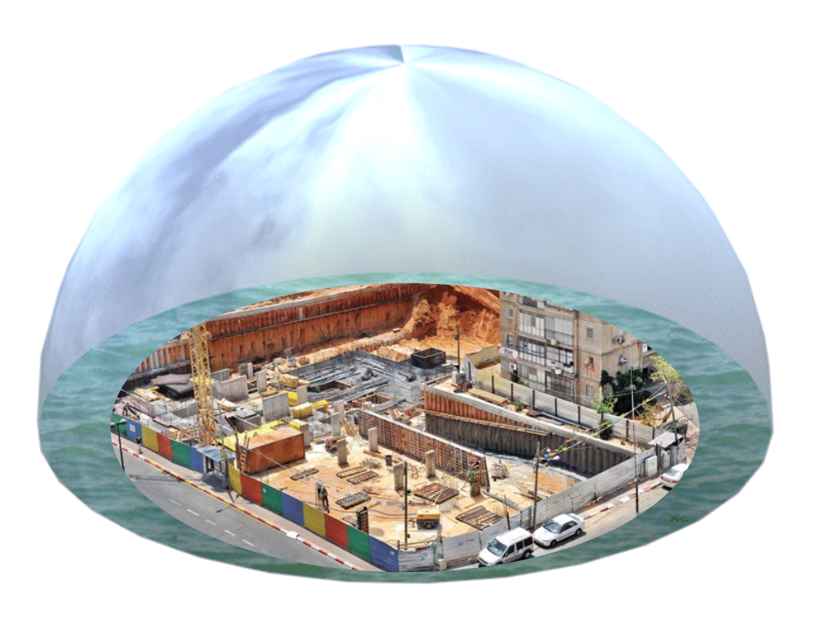
העב"ט
עוזר בטיחות למנהל העבודה

Slide 2
חוק העב"ט
לאחרונה אישרה הכנסת בקריאה שנייה ושלישית את תיקון מס' 11 לחוק ארגון הפיקוח על העבודה (להלן חוק עוזר הבטיחות למנהל העבודה – 'חוק העב"ט')
חוק העב"ט מטיל על מבצעי עבודות בניה חובה למנות למנהלי עבודה עוזר, שכל תפקידו הוא לסייע למנהל העבודה לנהל את הבטיחות
חוק העב"ט ייכנס לתוקף בתאריך 6 ליוני 2019. החל מתאריך זה, תחול חובה להעסיק עוזרי בטיחות בצמוד למנהלי העבודה ולא ניתן יהיה לבצע עבודות בניה או בניה הנדסית אלא רק אם באתר הבניה נוכח עוזר בטיחות למנהל העבודה (עב"ט)

Slide 3
מי הוא עוזר הבטיחות למנהל העבודה (עב"ט)?
העב"ט הינו עובד בניה, הפועל מכוח סמכותו של מנהל העבודה
הוא מסייע למנהל העבודה להבטיח את הבטיחות בעבודות בניה ובעבודות בניה הנדסית

Slide 4
מהם תנאי הסף לתפקיד עב"ט?
על העובד להיות בגיר
על העובד להיות בעל ניסיון של שנתיים לפחות בעבודות בניה או בניה הנדסית
העובד הינו בעל אישור תקף המעיד על השתתפותו בהדרכת עבודה בגובה
העובד סיים בהצלחה הכשרה ייעודית לתפקיד עב"ט

Slide 5
מי ממנה את העב"ט והיכן המינוי מתועד?
העב"ט ממונה על ידי מבצע הבניה.
מינויו של העב"ט יירשם באופן מיידי בפנקס הכללי וכל עוד לא נרשם המינוי בפנקס הכללי – המינוי לא ייכנס לתוקף

Slide 6
באיזה אתרי בניה נדרש למנות עב"ט?
בכל אתר שמתבצעות בו עבודות בנייה של מבנה שגובהו 7 מטרים ומעלה ושטחו מעל 1000 מטרים רבועים
בכל אתר שמתבצעות בו עבודות בנייה הנדסית ומפקח עבודה אזורי קבע כי נדרש למנות באתר זה עב"ט

Slide 7
החל מאיזה שלב בתהליך הבנייה נדרש למנות עב"ט?
מבצע הבניה ימנה עב"ט מיד וביחד עם מינויו של מנהל העבודה
שמו של העב"ט ותפקידו יצוינו על גבי שלט שיוצב במקום בולט באתר

Slide 8
מה הם תפקידיו של העב"ט?
בדיקה של רמת היישום של הוראות בטיחות. הבדיקה תבוצע על פי רשימות תיוג שיפורסמו על ידי מפקח העבודה הראשי
דיווח למנהל העבודה בעל פה ובכתב על הפרה של הוראות הבטיחות, בסמוך ככל הניתן למועד גילויה של ההפרה
הודעה לעובד באתר הבניה כי הא מפר הוראת בטיחות או מופרת לגביו הוראת בטיחות, בסמוך ככל הניתן למועד גילויה של ההפרה
דיווח למנהל העבודה על מצבים מסוכנים ועל התנהגויות מסוכנות, גם אם הם אינם כלולים ברשימות התיוג שלפיהן מתקיימת הבדיקה

Slide 9
האם העב"ט רשאי לבצע עבודות אחרות בנוסף על תפקידיו כעב"ט?
לא – עוזר הבטיחות יועסק באתר הבנייה רק בתפקידים שנקבעו בחוק ואין להטיל עליו משימות ותפקידים נוספים

Slide 10
מהם יחסי הגומלין בין העב"ט לבין מנהל העבודה?
העב"ט הינו "הזרוע הארוכה" של מנהל העבודה בכל הקשור ליצירת סביבת עבודה בטוחה
העב"ט מדווח למנהל העבודה אודות כל סטייה מהדרישות המפורטות ברשימות התיוג וכן אודות מצבים מסוכנים והתנהגויות מסוכנות
מנהל העבודה ינקוט באמצעים מתאימים העומדים לרשותו לתיקון החריגות עליהן דיווח לו העב"ט
מנהל העבודה ידווח אחת לשבוע למבצע הבניה, בכתב ובעל-פה אודות חריגות שעליהן דיווח העב"ט ואשר לא עלה בידו לתקנן
מנהל העבודה יודיע מידית למבצע הבניה, בכתב ובעל-פה, אודות חריגות והפרות העלולות לסכן חיי אדם ואשר לא תוקנו

